Slide 1
Prevencija zloupotrebe alkohola kod mladih. Šta roditelji/staratelji mogu da urade?
Dr sc. med. Snežana Ukropina, spec. socijalne medicine
Načelnica Centra za promociju zdravlja
Institut za javno zdravlje Vojvodine
Znanjem do zdravih izbora
Programski zadatak Posebnog programa u oblasti javnog zdravlja za APV u 2023. godini:
Unapređenje zdravstvene pismenosti populacije – „Znanjem do zdravih izbora“

Slide 2
Razlozi zbog kojih mladi zloupotrebljavaju alkohol i druge psihoaktivne supstance
Pritisak vršnjaka;
Neznanje i nedostatak socijalnih veština: rezilijentnost (otpornost) – REĆI UVEK „NE“, postavljanje ciljeva, informisano donošenje odluka, samopouzdanje, samopoštovanje, samoefikasnost, metode učenja, asertivnost...
Neznanje + nezrelost + neiskustvo = nesposobnost i nemotivisanost da sagledaju kratkoročne i dugoročne posledice svog ponašanja;
Zabluda da mogu da reše sve probleme, uključujući i one koji nastaju zbog upotrebe PAS;

Slide 3
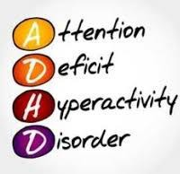
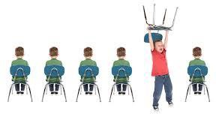
Razlozi zbog kojih mladi zloupotrebljavaju alkohol i druge psihoaktivne supstance (nastavak)
Ne veruju da postoje rizici i opasnosti povezani sa upotrebom PAS (stvaranje zavisnosti, teški neželjeni efekti, gubitak kontrole...);
Lažni osećaj sigurnosti, neranjivosti i besmrtnosti;
Emocionalni poremećaji, depresija, hiperkinetski poremećaj (ADHD)... sa kojima se adolescenti nose upotrebljavajući PAS;
Poremećaji ponašanja itd.

Slide 4
OBRASCI UZIMANjA ALKOHOLA I DR. „PAS“ KOD MLADIH
-Početni motivi su različiti i zavise od uzrasta
-Često takmičarski („ko će više, ko će jače“) – OPASNO PO ŽIVOT!
-Neretko imitiraju obrasce sa interneta. OBRASCI PONAŠANjA KOJI UKAZUJU DA MLADI MOŽDA KORISTE ALKOHOL I DR. „PAS“
PROMENE RUTINA U:
PORODICI
ŠKOLI
ŠIREM OKRUŽENjU
Iznošenje pozitivnih stavova o
„PAS“
Unošenje duvana, alkohola i energ. pića u školu i kuću
Preterano buntovništvo
Izbegavanje obaveza
Nepoštovanje dogovora i ograničenja
Izbegavanje boravka u kući
Bežanje iz škole ili zavlačenje po skrivitim mestima
Laganje
Nasilje
Nova simpatija koristi PAS
Nov drug/drugarica koristi PAS
Promena društva

Slide 5
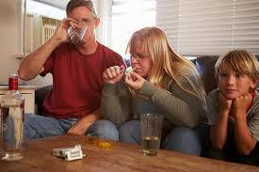
Faktori koji u roditeljskoj ulozi utiču da deca češće zloupotrebljavaju alkohol i dr. „PAS“:
Lični primer u ponašanju i stav prema PAS;
Nedovoljno prisustvo 1 ili oba roditelja;
Samohrani roditelj ili razvod braka;
Niži stepen obrazovanja (češće majke);
Nedovoljno normativne edukacije (nedostatak razgovora ili pogrešno prenošenje činjenica zbog neznanja roditelja);
Nedovoljna organizacija i nedostatak nadzora nad načinom provođenja slobodnog vremena deteta (ili pogrešan nadzor);

Slide 6
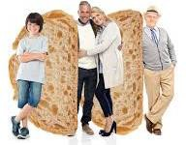
Faktori koji u roditeljskoj ulozi utiču da deca češće zloupotrebljavaju alkohol i dr. PAS:
Roditelj je u ličnoj razvojnoj fazi koja
limitira sve resurse tzv.“sendvič generacija“
-istovremena briga o ostarelim roditeljima i
deci+ veća odgovornost (na poslu, ako ga
ima, prema svom zdravlju itd);
Neoslanjanje na socijalne mreže podrške
(“ne znam da tražim pomoć”);
Nekorišćenje službi podrške (psiholog,
izabrani lekar...) ili samo u urgentnim
situacijama itd.
ČESTO NEMA NIKAKVIH PRAVILA

Slide 7
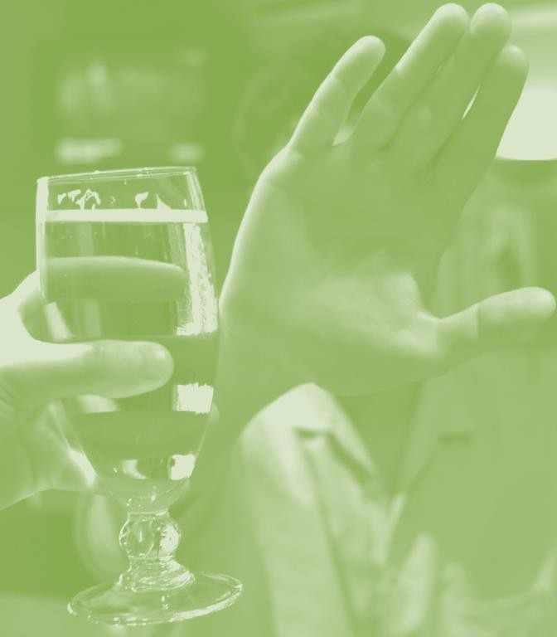
Nema bezbedne količine korišćenja alkohola.
Najviša dozvoljena granica dnevne potrošnje čistog alkohola za zdrave muškarce
je niža od 40 grama
(2 jedinice alkoholnog pića), a za zdrave žene niža od 20 grama (1 jedinica alkoholnog pića).
Jedinice alkoholnih pića
(standardno posluženje):
0,3 dl žestokog pića
- 0,3-0,5 l piva
1-1,5 dl vina
~0,3 l alkopopsa
... ALI NE ČEŠĆE OD 2 PUTA NEDELjNO

Slide 8
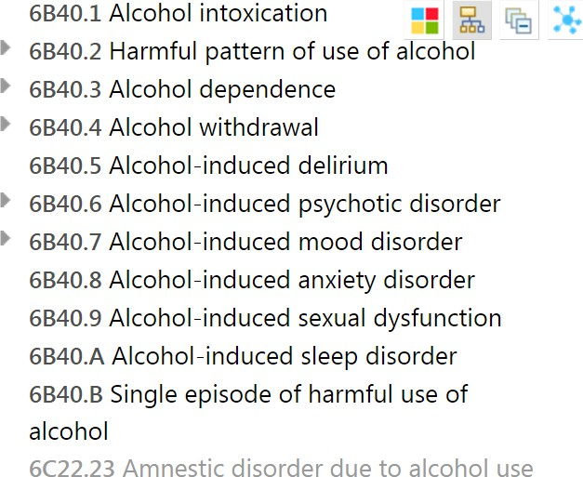
МКБ(ICD)-10
F10.0 Akutno trovanje
F10.1 Zloupotreba F10.2 Sindrom zavisnosti F10.3 Apstinencijalni sindrom
F10.4 Apstinencijalni sindrom
sa delirijumom
F10.5 Psihotički poremećaj
F10.6 Sindrom gubitka pamćenja F10.7 Psihotički poremećaji -
rezidualni ili sa kasnim početkom
F10.8 Drugi duševni poremećaji i poremećaji ponašanja
F10.9 Duševni poremećaji
i poremećaji ponašanja, neoznačeni

Slide 9
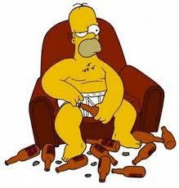
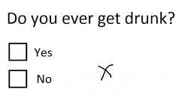
Po metodi RAPS4 (Cherpitel, 2000, Cherpitel et al, 2005), pozitivan odgovor na bilo koje od 4 navedena pitanja (koja se odnose na ponašanje u prethodnih 12 meseci) ukazuje na štetno pijenje koje ugrožava zdravlje, dobrobit, a samim tim i učinak na poslu i kada su u pitanju društveni kontakti i odnosi:
Da li ste ikada imali osećaj krivice ili griže savesti nakon pijenja?
Da li vam je prijatelj ili član porodice govorio o stvarima koje ste činili dok ste bili pod dejstvom alkohola, a kojih niste mogli da se setite?
Da li ste bili u prilici da zbog pijenja ne ispunite ono što se od vas uobičajeno očekuje?
Da li ponekad popijete alkoholno piće ujutru kada ustanete?

Slide 10
Šteta koja se pripisuje upotrebi alkoholnih pića
Alkohol je 6. vodeći faktor rizika za više od 200 oboljenja i prevremenu smrtnost;
Većina smrti čiji je doprinosni činilac upotreba alkoholnih pića nastala je usled ciroze jetre, raka, KVB i povreda;
U evropskom regionu, alkohol se povezuje sa 15% svih uzroka smrtnosti;
Najveća proporcija smrtnosti koja se pripisuje alkoholu je među muškarcima dobi 20–39 godina;
Šteta prema drugima: ekonomski troškovi, nasilje (samoubistva, ubistva; porodično, partnersko...), saobraćajne nesreće, oštećenje imovine, seksualno nasilje, zlostavljanje i zanemarivanje dece...
Šteta po društvo: urušavanje ličnih i poslovnih odnosa, kriminalno ponašanje, gubitak produktivnosti, značajni troškovi zdravstvene zaštite, značajni troškovi dr. oblika osiguranja lica i imovine...

Slide 11
Politike za kontrolu upotrebe
alkoholnih pića u Evropskom regionu
Politika kontrole
Ograničenja reklamiranja
Plasiranje proizvoda
Uzrasna ograničenja
Aktivnosti u zajednici
Mere ograničenja vožnje pod dejstvom alkohola
Marketing
Mere koje se odnose na cene
Uslovi veleprodaje
Uslovi maloprodaje
Sponzorstvo
Promocija proizvoda
Monopoli
Uslovi za dobijanje dozvola
Akcizne mere
Korišćenje na javnim mestima
Oznake sa upozorenjima i informacijama za potrošače
Извор: http://apps.who.int/gho/indicatorregistry
/App_Main/view_indicator.aspx?iid=1403

Slide 12
Roditeljske strategije korisne u prevenciji štetne i visokorizične upotrebe alkohola i denormalizaciji
Lični primer:
Ne piti uopšte alkoholna pića ili poznavati meru
(ne ličnu nego preporučenu: za potpuno zdrave ljude - 1 piće za žene, 2 za muškarce ne češće od 2 puta
nedeljno i nikada prilikom učešća u saobraćaju ili na poslu, tokom trudnoće ili dojenja);
Ne konzumirati alkohol pred decom ili izbegavati;
Ne praviti sopstvena pića bez dozvole i ne kupovati od neregistrovanih proizvođača;
Ne slati decu da kupuju pića;
„Jedan od razloga zbog kojih ne pijem je taj što želim da znam kada se dobro provodim.“

Slide 13
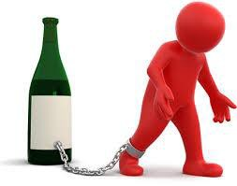
Roditeljske strategije korisne u prevenciji štetne i visokorizične upotrebe alkohola i denormalizaciji
Lični primer:
Ne odvajati centralne i izložbene delove nameštaja u
dnevnim sobama za kolekciju alkoholnih pića; ne pričati pred decom pohvalno o “kolekciji”;
Pokazati primerom da su porodična i prijateljska druženja apsolutno moguća i lepa bez upotrebe alkoholnih pića;
Na slavama, svadbama, rođendanima... pokazati primerom da ovi događaji nisu nužno povezani sa upotrebom alkoholnih pića, odn. demonstrirati umerenost;
Ukoliko roditelj ima problem sa korišćenjem alkoholnih pića, pokazati primerom kako se otvoreno suočava sa problemom i rešava ga uz pomoć stručnjaka.

Slide 14
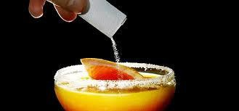
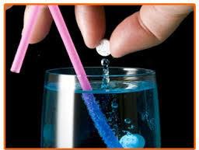
Roditeljske strategije korisne u prevenciji štetne i visokorizične upotrebe alkohola i denormalizaciji
Organizacija i nadzor provođenja slobodnog vremena
Ne kupovati uopšte a pogotovo ne velike količine alkoholnih pića za žurke, a zalihe skloniti;
Povezati se sa nekoliko roditelja uoči izlaska ili žurke kako bi se deca pripremila na ograničenja a najbolje apstinenciju;
Podučiti dete da na javnim mestima i žurkama, ukoliko pije, traži pića sa manjim % alkohola, u originalnom pakovanju (ili se lično uveri u način serviranja);
„Ne osuđujem te što piješ pa nemoj ni ti mene jer ne pijem.“

Slide 15
Roditeljske strategije korisne u prevenciji štetne i visokorizične upotrebe alkohola i denormalizaciji
Organizacija i nadzor provođenja slobodnog vremеna
Podučiti dete da nikako ne upravlja motornim vozilom i biciklom ukoliko konzumira alkohol;
Podučiti dete da ne seda u vozilo sa vozačem za kojeg nije sigurno da nije uopšte konzumirao alkohol;
Omogućiti da dete uvek ima novac za javni prevoz ili taksi sa mesta zabave;
Podučiti dete da ako konzumira alkohol ne stupa u seks;
Afirmativno pričati o svim javnim službama koje mogu da pomognu (policija, hitna pomoć, zdravstvene ustanove...).

Slide 16
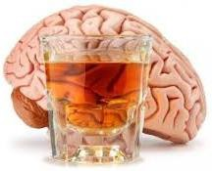
Roditeljske strategije korisne u prevenciji štetne i visokorizične upotrebe alkohola i denormalizaciji
Normativna roditeljska edukacija:
Uzimanje alakoholnih pića nije znak ničije zrelosti;
“Pijenje radi opijanja” (bindge drinking) je najopasnija vrsta upotrebe alkohola, naročito kod mladih; kod nekih nastaje i posle 2 pića;
Posledice teškog pijanstva:
trovanje do smrtnog ishoda;
trovanje sa zdravstvenim i psihološkim posledicama;
nesećanje na preuzete rizike u saobraćaju, seksu i odnosima
prema ljudima i imovini;
krivična odgovornost za određena učinjena dela je često i uvećana.

Slide 17
Roditeljske strategije korisne u prevenciji štetne i visokorizične upotrebe alkohola i denormalizaciji
Normativna roditeljska edukacija:
Objasniti detetu (i znati) da uticaj alkoholnih pića zavisi od:
% alkohola u alkoholnim pićima*
Broja popijenih alkoholnih pića
(najčešće 1 tipično posluženje = 1 alkoholna jedinica ali to varira!)
Brzine pijenja (kraće vreme – jače dejstvo; maks. konc. za 30-60’)
Pola (žene više reaguju zbog manje TT i % vode u telu)
Telesne mase (manja težina – jače dejstvo)
Gladi (veća glad - jače dejstvo)
Vrste pojedene hrane (veće dejstvo alkohola ako je obrok bio kalorijski slab, pretežno ugljenohidratni, sladak ili voćni)
Umora (veće dejstvo alkohola ako je osoba fizički premorena ili neispavana);
Zdravstvenog stanja (neki lekovi za prehladu, alergiju, bol itd. se ne smeju kombinovati sa alkoholom; čitati uputstva);
Nasleđenih osobina (enzim alkoholna dehidrogenaza);
Prethodnih iskustva itd.
* Pivo: 2-6%; Alkopopsi (brizer i sl): oko 5%; Vino: 10-14%; Domaća
alkoholna pića: 20-45%; viski, konjak: 30-50%; votka 60-80%

Slide 18
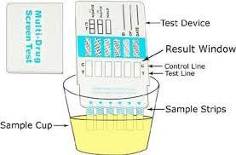
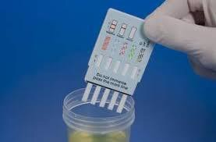
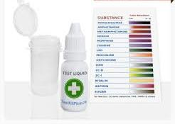
Ukoliko se roditelj odluči da testira urin deteta na prisustvo alkohola ili neke PAS:
dobro je da se pre toga posavetuje sa stručnjakom
(izabranim lekarom, psihologom, psihijatrom) kako da postupi u slučaju + ili – rezultata testa;
ukoliko ne želi konsultaciju, dobro je da
analizira racionalne strategije koje će preduzeti u oba slučaja;
ne postupati ishitreno, nasilno i razjedinjenog
stava u odnosu na stručne preporuke, drugog roditelja i članove uže porodice.

Slide 19
Urinski skrining testovi (testovi za brzo otkrivanje metabolita PAS u mokraći)
PAS | Približni vremenski limiti za detektovanje
Supstanca | Vremenski okvir
Alkohol | 6-12h
Amfetamini/metamfetamini | 2 dana
Benzodiazepini (kratkodelujući) | 3 dana
Benzodiazepini (kratkodelujući) | 30 dana
Kokain Кокаин | 3 dana
Heroin (morfin) | 2 dana
Metadon | 3 dana
Marihuana (jednokratno) | 3 dana
Marihuana (dugotrajno) | 30 dana
Feniciklidin (RSR) | 7-21 dan

Slide 20
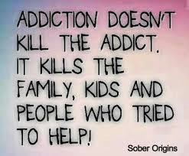
Lečenje zavisnosti od alkohola i droga
Hitna medicinska pomoć (194) – u slučaju predoziranja tj. sumnje
na ugroženost vitalnih životnih funkcija (disanje, rad srca, svest...)
2. Izabrani lekar u domu zdravlja (DZ);
3. Lekar, specijalista psihijatrije u DZ;
4. KC Vojvodine – Klinika za psihijatriju (>18g);
Za decu i mlade do 18 godina: Institut za zdravstvenu zaštitu dece i
omladine Vojvodine; KCV-Klinika za psihijatriju;
6. Dom zdravlja i KC Vojvodine: drop-in centar, tj. Metadonski
centar; težnja pomeranja ka PZZ;
Programi rehabilitacije i resocijalizacije (nezavisni rehabilitacioni centri
ili pri konfesijama).
U NOVOM SADU, PROSEČNA DUŽINA ZAVISNOSTI PRE JAVLJANJA NA
LEČENJE JE 10 GODINA!

Slide 21
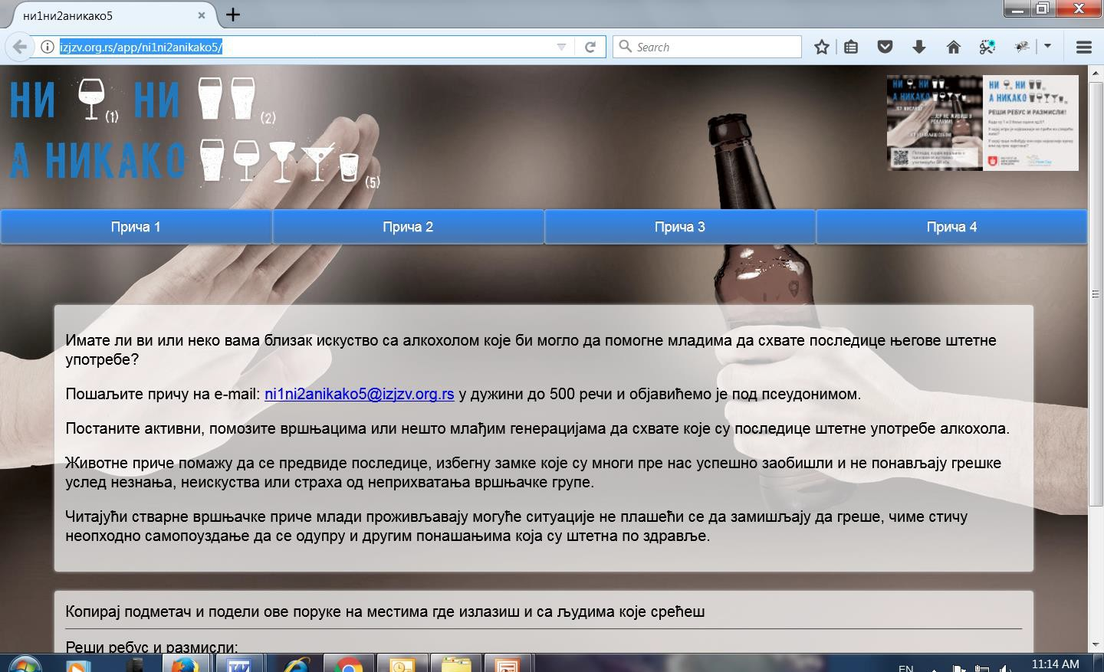
Koristite i decu naučite da koriste recenzirane sadržaje za informisanje o posledicama upotrebe alkoholnih pića

Slide 22
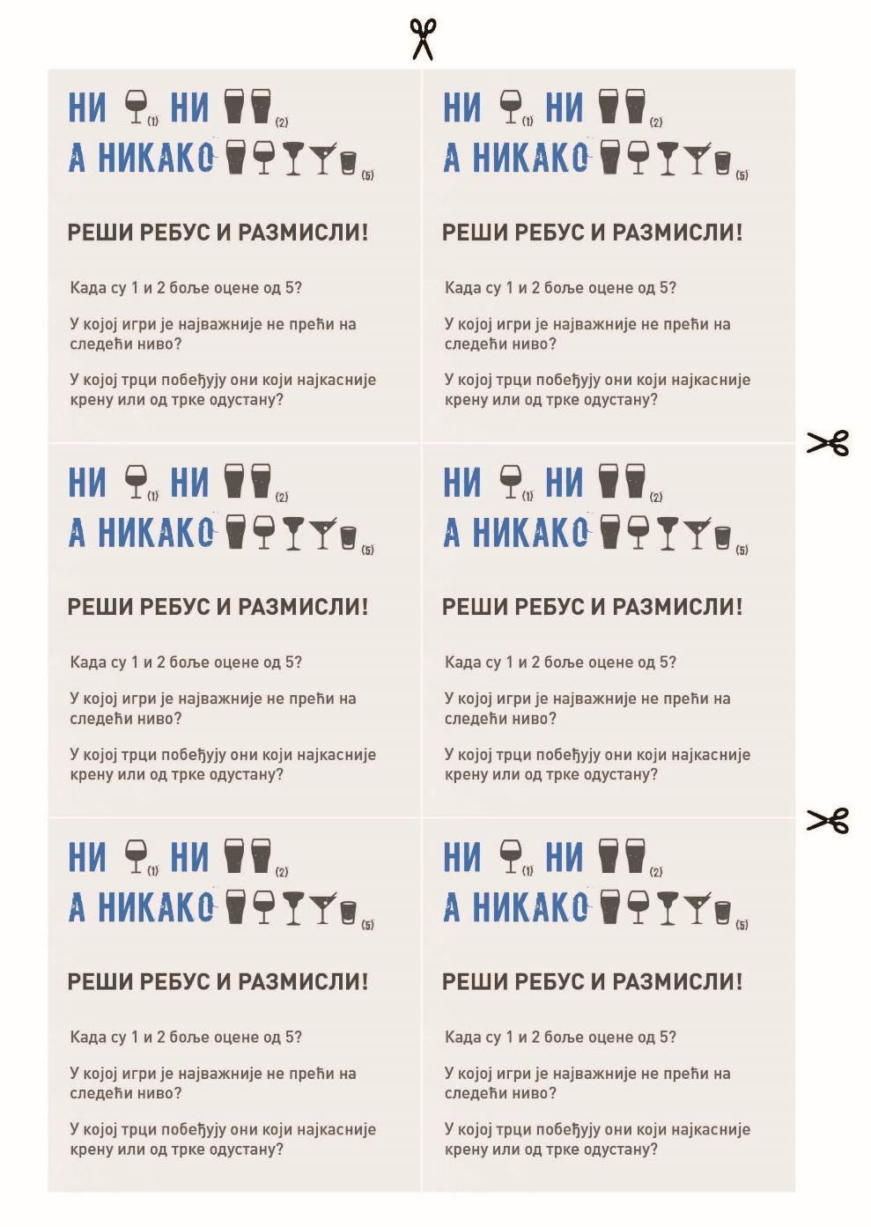
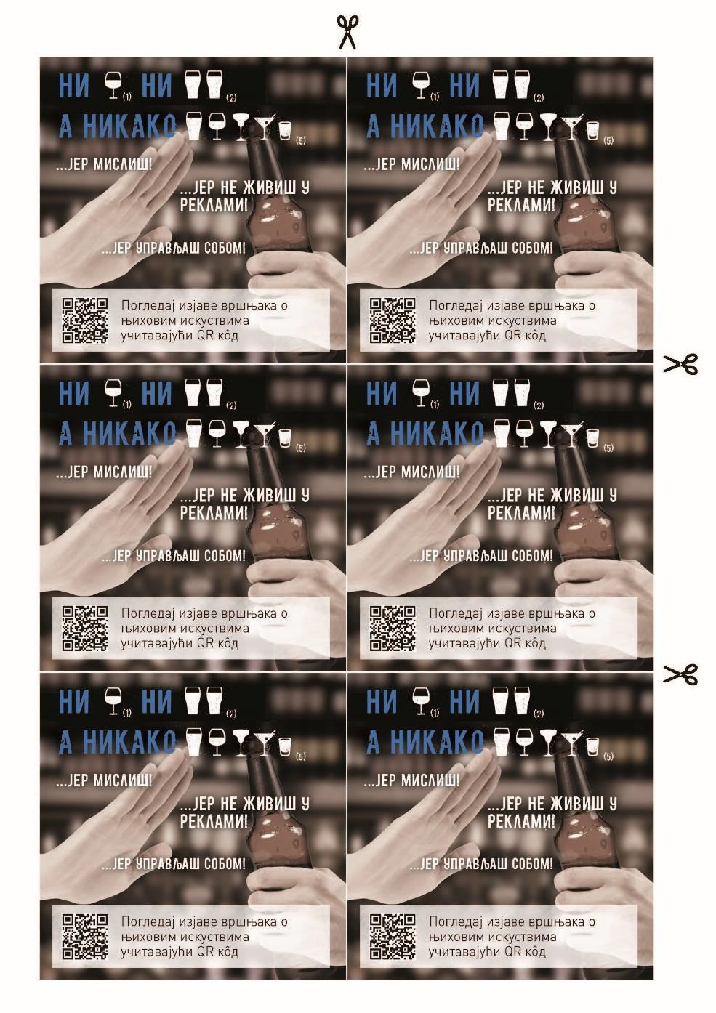
Elektronska zdravstveno-promotivna sredstva – podmetači za podelu na mestima za zabavu i večernje izlaske mladih

Slide 23
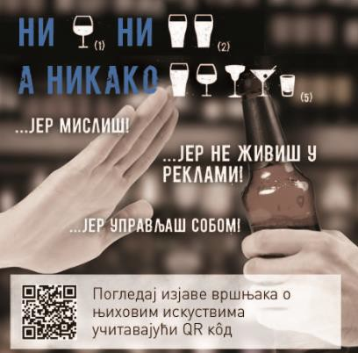

Slide 24
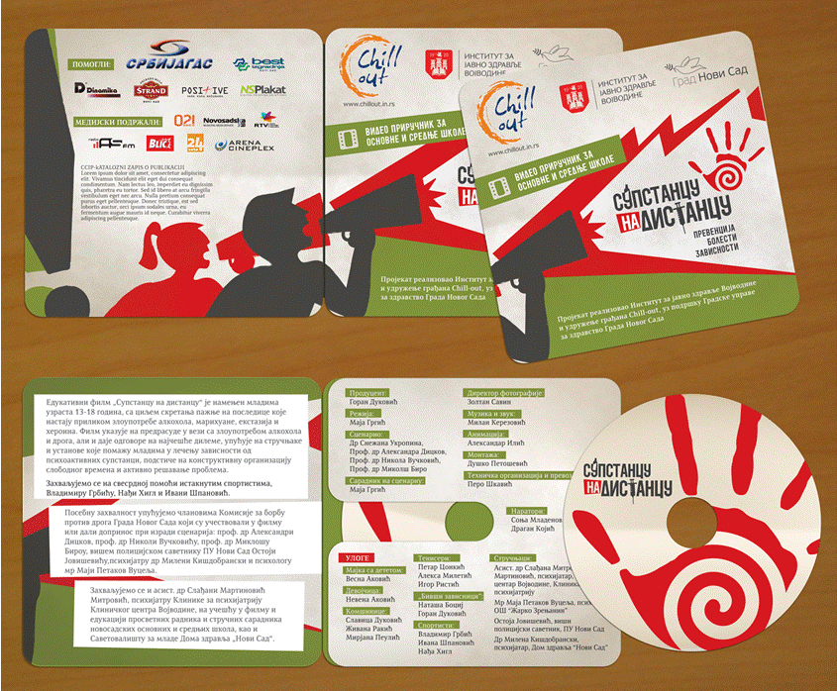
Edukativni film „Supstancu na distancu“
CILJNA GRUPA: 13-18 godina
REŽIJA: Maja Grgić PRODUCENT: Goran Duković SCENARIO:
Doc. dr Snežana Ukropina Prof. dr Aleksandra Dickov Prof. dr Nikola Vučković
Prof. dr Mikloš Biro
UČESNICI:
Dr Milena Kišdobranski Mr Maja Petakov Vucelja
Dr Slađana Martinović Mitrović
SPORTISTI:
Ivana Španović Nađa Higl
Vladimir Grbić itd.
Akreditovana obuka pri ZZUOV; Obučeno 200 nastavnika, profesora, psihologa, pedagoga;

Slide 25
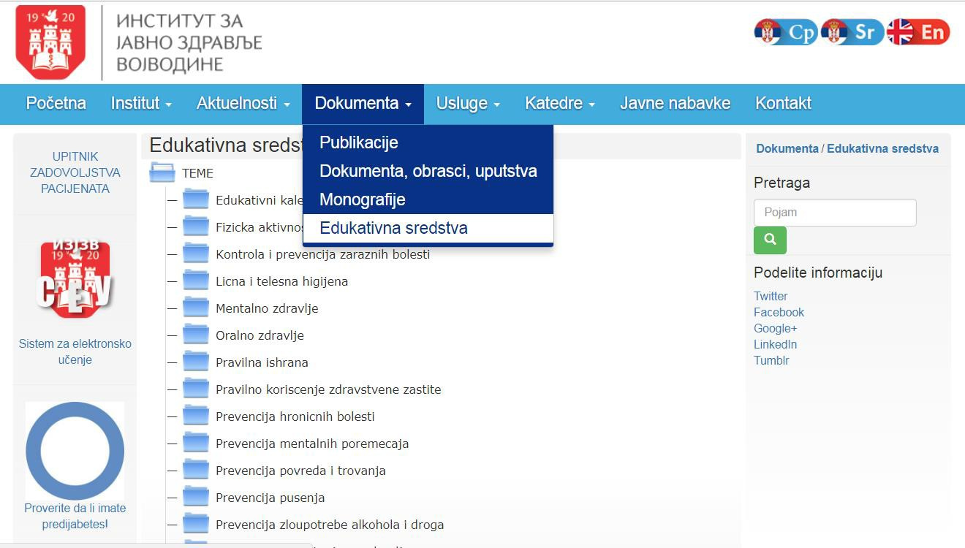
www.izjzv.org.rs

Slide 26
Poruke za kraj...
Razmislite o ličnom, roditeljskom, primeru o upotrebi PAS... Da li je vredno ustrajavati u negativnim obrascima?
Razmislite o primeru koji vaši prijatelji i rođaci pružaju
vašoj deci o upotrebi PAS.
Razmislite da li imate predrasude i koje su (“Nema raspoloženja bez....”; “Treba sve probati u životu”; “Uzimanje po malo ne škodi”; “Svako može da se kontroliše”; “Telo će nam dati znak pre nego što nastane problem”; “Svi piju, puše...” “I moja baba je...pa je živela...” itd).
Promenite loše navike koje znate da vam narušavaju zdravlje a mogu uticati i na decu.
Utičite na bliske ljude da promene nezdrave obrasce ponašanja i pomozite im, bez osuđivanja.

Slide 27
KORISNI LINKOVI
Link za prezentacije namenjene roditeljima:
http://izjzv.org.rs/app/prev_PAS_u_skolama/RODITELJI/
Link za web-stranicu namenjenu učenicima o prevenciji PAS: http://www.izjzv.org.rs/app/pas_nisu_za_nas/
Link za film "Supstancu na distancu" namenjenog učenicima:
https://www.youtube.com/watch?v=Tdhd2eit1ys
Link za interaktivnu web-stranicu "Ni 1, ni 2 a nikako 5", namenjenu prev. visokoriz. upotrebe alkohola među mladima: http://izjzv.org.rs/app/ni1ni2anikako5/
Link za zdravstveno-vapitna i edukativna sredstva Instituta za javno zdravlje Vojvodine: http://izjzv.org.rs/?lng=lat&cir=0&link=4-78
Teme / Prevencija bolesti zavisnosti / Brošura za roditelje o prev.bol.zav.

Slide 28
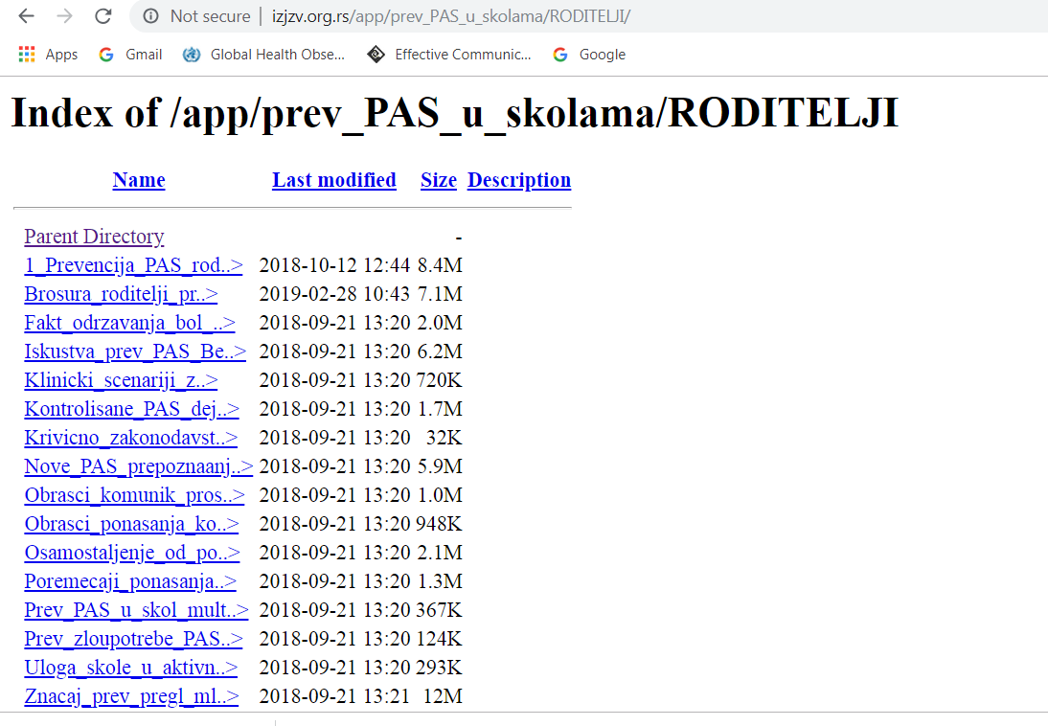

Slide 29
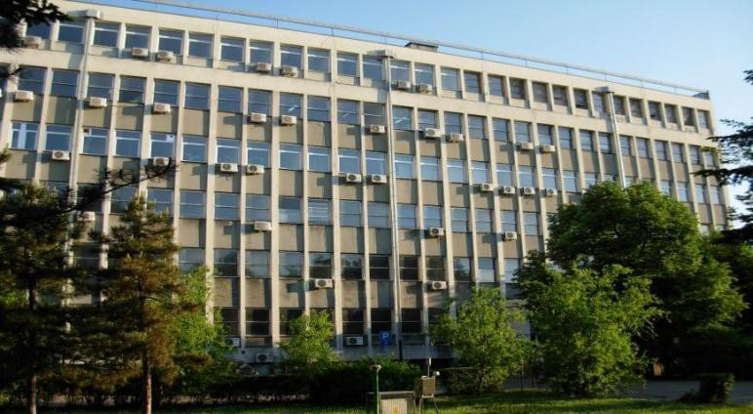
Hvala Vam na pažnji!
Institut za javno zdravlje Vojvodine Centar za promociju zdravlja Adresa: Futoška 121 / IV spratE-mail: promocijazdravlja@izjzv.org.rs snezana.ukropina@izjzv.org.rs www.izjzv.org.rs
Znanjem do zdravih izbora
Programski zadatak Posebnog programa u oblasti javnog zdravlja za APV u 2022. godini:
Unapređenje zdravstvene pismenosti populacije – „Znanjem do zdravih izbora“

